Slide 1
Название учреждения: МКОУ Орловская СОШ им. И.Ф. Жужукина.
Ф.И.О. педагога: Тещина Лилия Васильевна
Презентация к уроку по учебному предмету
«Английский язык» в 5-ом классе УМК «Spotlight» Ю.Е.Ваулиной, Д. Дули , О. Е. Подоляко, В. Эванс на тему «Мой питомец»
Тип урока: комбинированный.
Материально-технические средства: звуковое приложение (CD); презентация.
Образ. ресурс: Веб-­сайт http://prosv.ru/umk/spotlight

Slide 2
Цели:
• воспитательные (ориентированные на достижение личностных результатов обучения):— мотивировать к изучению иностранного языка; — развивать возможности самореализации средствами иностранного языка; — воспитывать любовь к животным, экологическую культуру в целом.
• развивающие (ориентированные на достижение метапредметных результатов обучения): — развивать навыки и умения во всех видах речевой деятельности при планировании вербального и невербального поведения; — развивать умение запоминать новые слова; — развивать воображение при моделировании ситуаций общения; — развивать проектно-исследовательские умения (умения планировать и осуществлять по плану учебно-исследовательскую работу с использованием исследовательских методов наблюдения, описания, анализа данных, устной презентации);
• обучающие (ориентированные на достижение предметных результатов обучения): — освоить новые лексические единицы по теме «Животные мира» во всех видах речевой деятельности; — научиться рассказывать о домашних питомцах; — научиться описывать питомцев; — освоить формообразование и использование в связной речи глаголов в Present Simple; — развивать умения, составляющие лингвистическую компетенцию: сопоставление языковых явлений в изучаемом и родном языках; — развивать учебно-познавательную и компенсаторную компетенции;

Slide 3
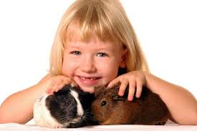
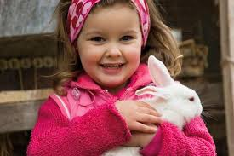
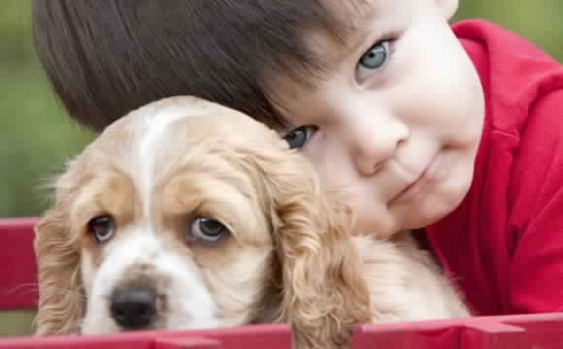
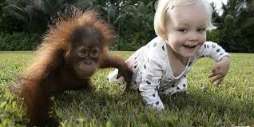
Today we’ll speak about … .

Slide 4
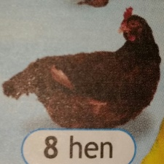
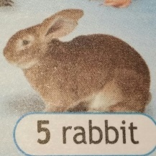
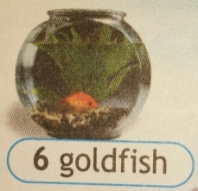
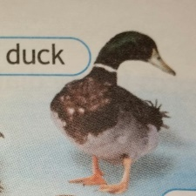
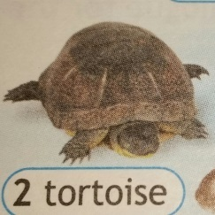
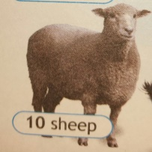
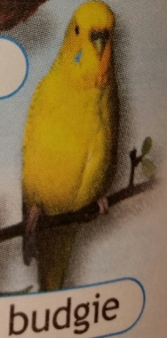
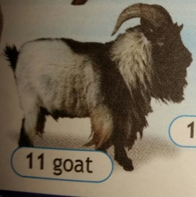
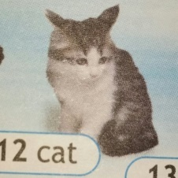
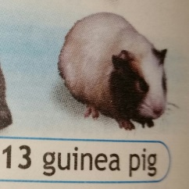
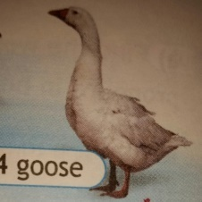
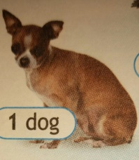
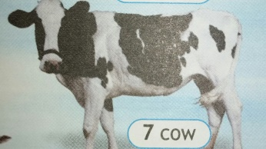
List the animals under the headings:
PETS FARM ANIMALS

Slide 5
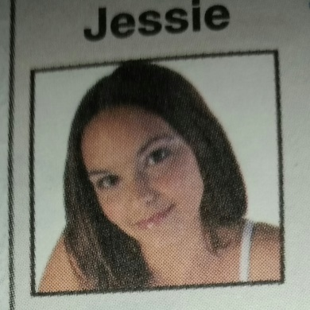
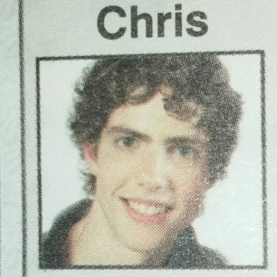
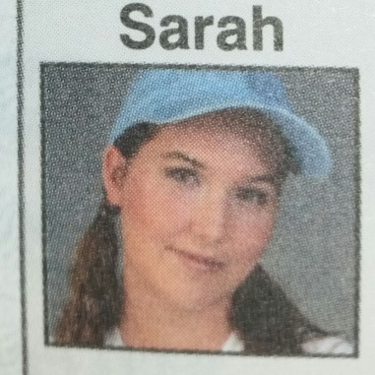
What pet has each person got?
Jessie has got a
Her name is
Chris has got a
His name is
Sarah has got a
His name is
cat.
Stripes.
budgie.
Tweety.
dog.
Nelson.

Slide 6
Highlight all the present simple verb forms.
Hi there.
I’ve got a cat.
Her name is Stripes.
She is 5 years old with big ears and bright green eyes.
Stripes plays in the garden all day and at night she sleeps on my bed.
Cats are great!
What do you think?
Hi there.
I’ve got a cat.
Her name is Stripes.
She is 5 years old with big ears and bright green eyes.
Stripes plays in the garden all day and at night she sleeps on my bed.
Cats are great!
What do you think?

Slide 7
Ask your partner about his\her pet.
What pet have you got? – I’ve got a ____.
What’s your pet’s name? – Her\His name’s __.
How old is he\she? – She\He is ___.
What does she\he look like? – She\He is ___.
What is she\he like? – She\He is ___.
What does she\he like doing? – She\He likes _.

Slide 8
Make the plan (work in group) and use it to tell about your pet.
Type of pet.
Name.
Age.
Description:
size; colour; head; ears; eyes; legs; tail;
character: kind; merry; smart … .
Activities (likes …).

Slide 9
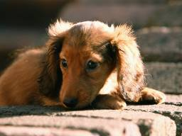
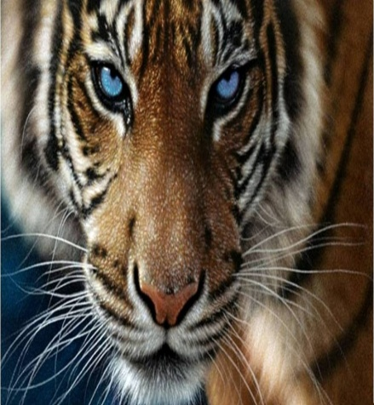
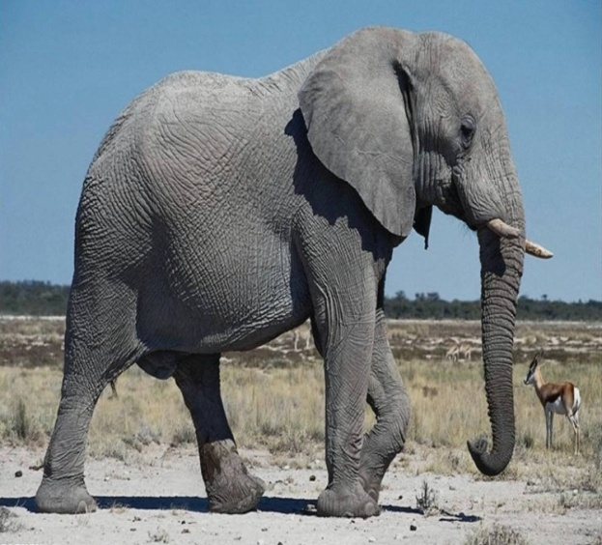
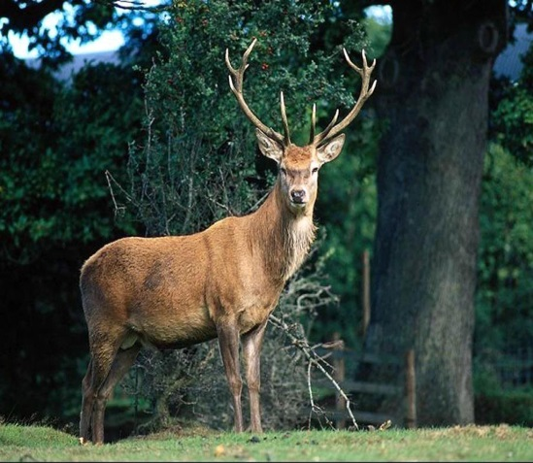
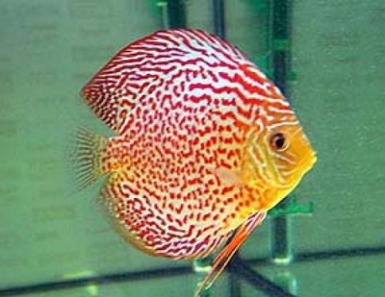
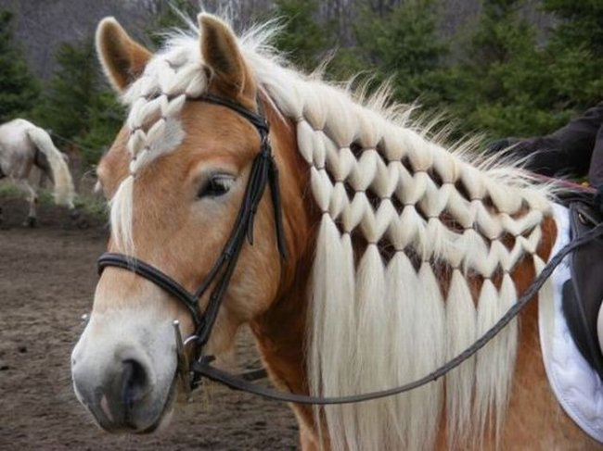
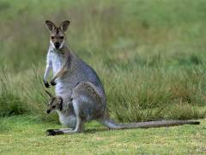
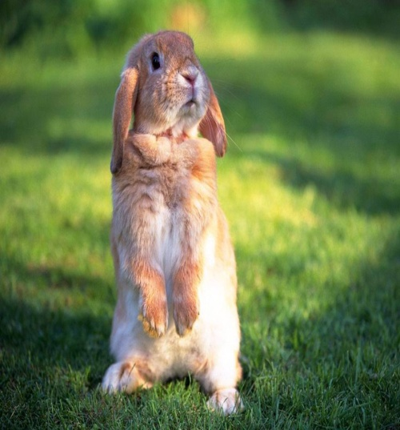
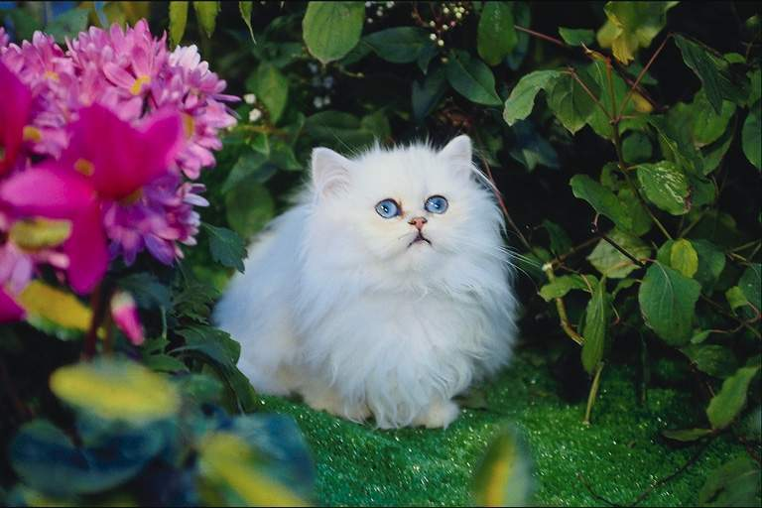
Animals

Slide 10
This is a very large animal with a long trunk.

Slide 11
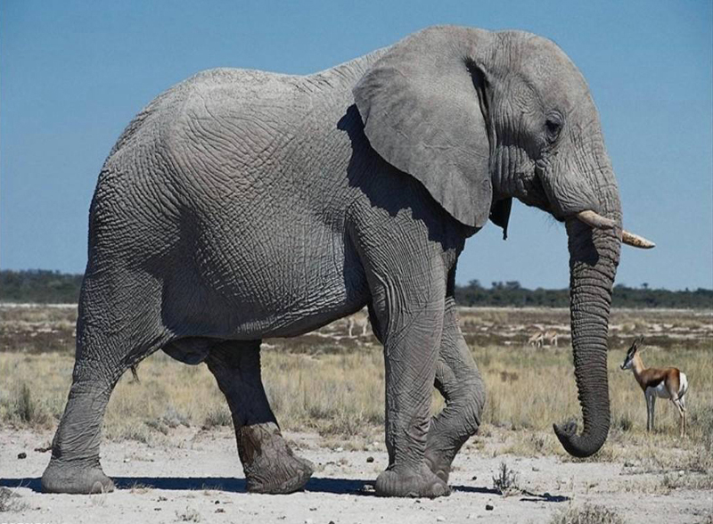
An elephant

Slide 12
It jumps on land and swims in water.

Slide 13
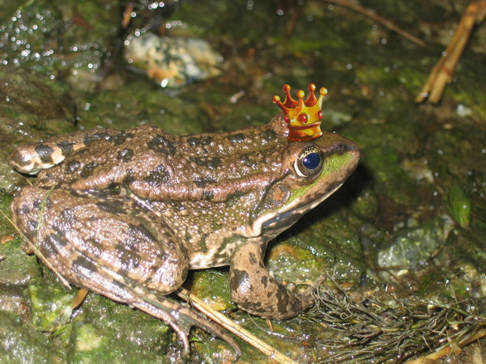

Slide 14
I live in a bowl.
I can swim.
I have a tail.
I also have fins and big eyes.
I am a...

Slide 15


Slide 16
You can teach this bird with bright feathers to repeat your words.

Slide 17
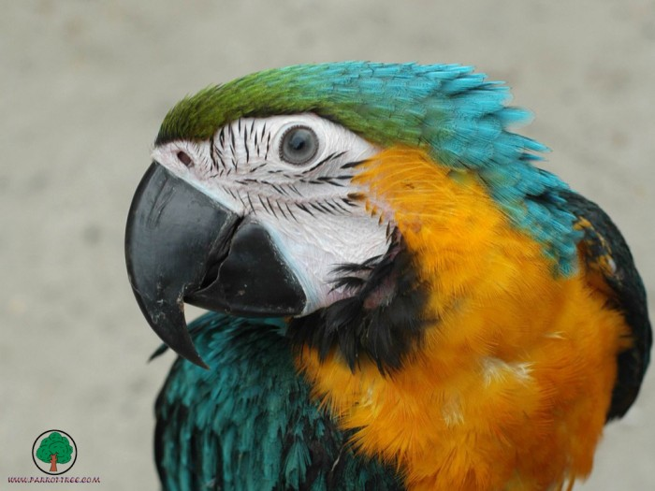
A parrot

Slide 18
This big brown animal lives in the forest. It likes honey.

Slide 19
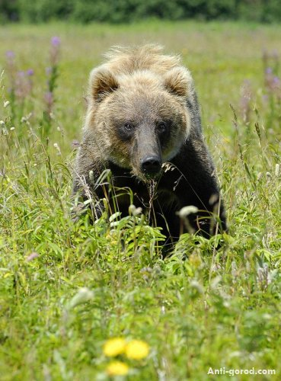
A bear

Slide 20
I have wings but I'm not a bird
I am small and colorful.
I live in gardens and fields and forests.
I used to be a caterpillar.
I am a...

Slide 21


Slide 22
I am small and shy.
I have eight legs.
I eat bugs.
I catch them in my web.
I am a...

Slide 23
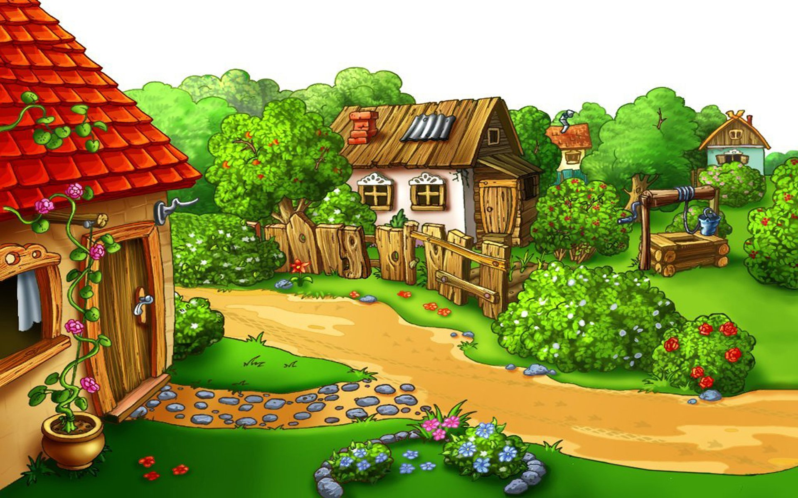
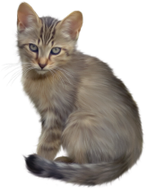
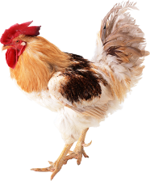
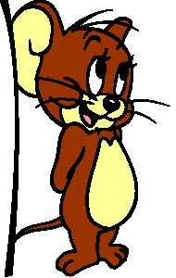
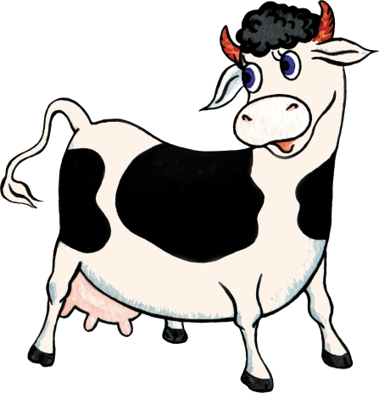
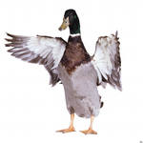
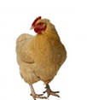
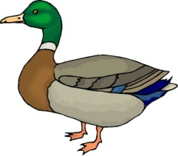
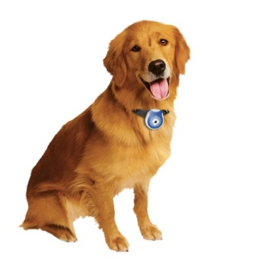
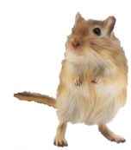
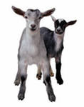
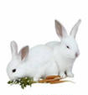
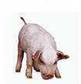
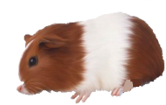
Good job!
Animals are our friends.
Don’t be cruel with them.
A pet is a living thing, not a toy.
We should love and take care of them.

